Slide 1


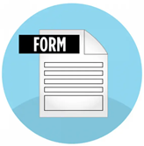


FLOW PENGAJUAN SUMBANGAN
1
2
3
4
PENGAJUAN DOKUMEN OLEH USER
APPROVAL MANAGER
ANALISA DOKUMEN OLEH HRD
PEMBAYARAN TRANSFER MELALUI PEMBAYARAN GAJI
DITOLAK DENGAN SURAT PEMBERITAHUAN
DITOLAK DENGAN SURAT PEMBERITAHUAN
KEMBALI KE USER
Note : Penjelasan detail silahkan lihat SOP terlampir.

Slide 2

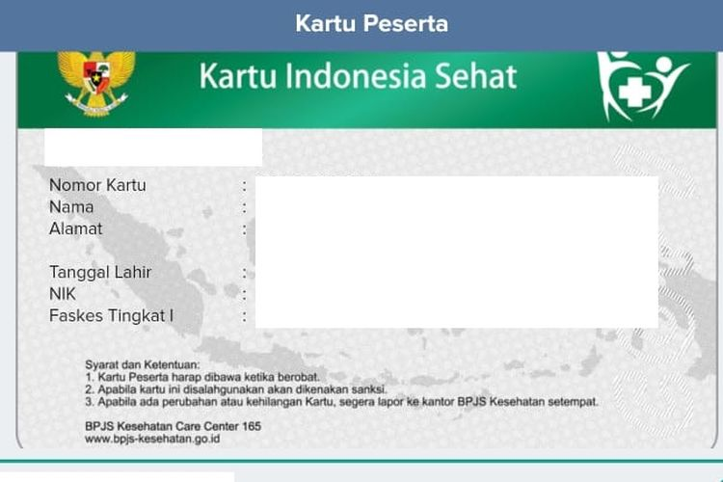





FLOW PENDAFTARAN BPJS KESEHATAN
PROSES PENDAFATARAN MELALUI SISTEM EDABU BPJS KESEHATAN
E-ID BPJS Kesehataan
PENGIRIMAN SOFT FILE E-ID VIA EMAIL KE ADMIN
PENGAJUAN
E-FORM
OLEH USER
REKAP LIST PENDAFTARAN OLEH HRD
PROSES PENDAFTARAN MEMAKAI FORM 37 VIA EMAIL BPJS KESEHATAN
FEEDBACK DARI BPJS KESEHATAN
Data Tidak Valid: - KK belum update
- NIK tidak online
- Iuran belum lunas
- dll
Note : Penjelasan detail silahkan lihat SOP terlampir.

